Slide 1
Центр межолимпиадной подготовки школьников и студентов

Slide 2
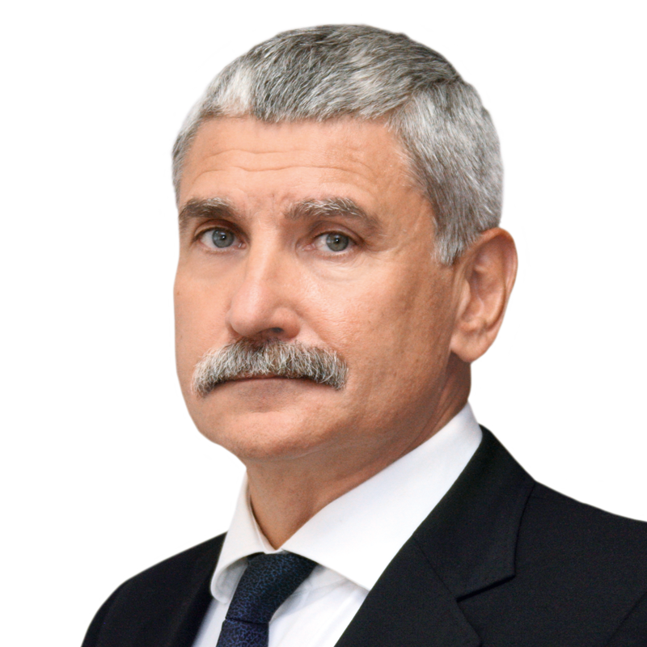
Центр межолимпиадной подготовки школьников и студентов
новое структурное подразделение ФИАН
Руководитель
Центра межолимпиадной подготовки школьников и студентов,
помощник директора
Федерального государственного бюджетного учреждения науки
Физического института
им. П.Н. Лебедева РАН,
кандидат экономических наук, профессор
Глотов Владимир Иванович

Slide 3
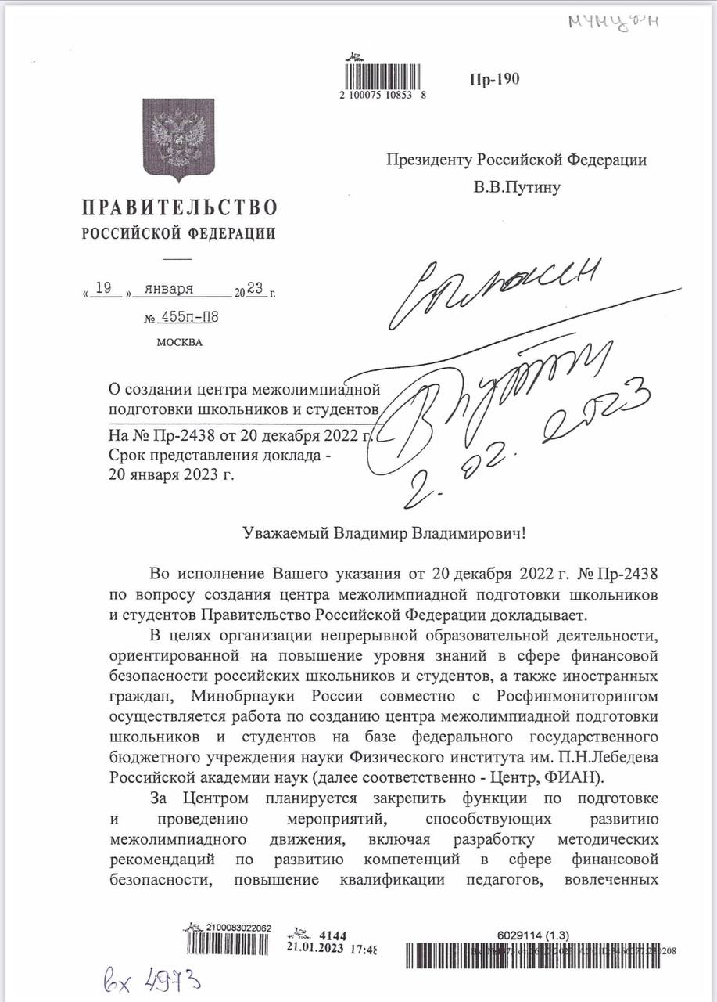
Создан Центр межолимпиадной подготовки школьников и студентов
по поручению Президента Российской Федерации В.В. Путина
ПР - 2438 от 20 декабря 2022 ПР-190 от 02 февраля 2023

Slide 4
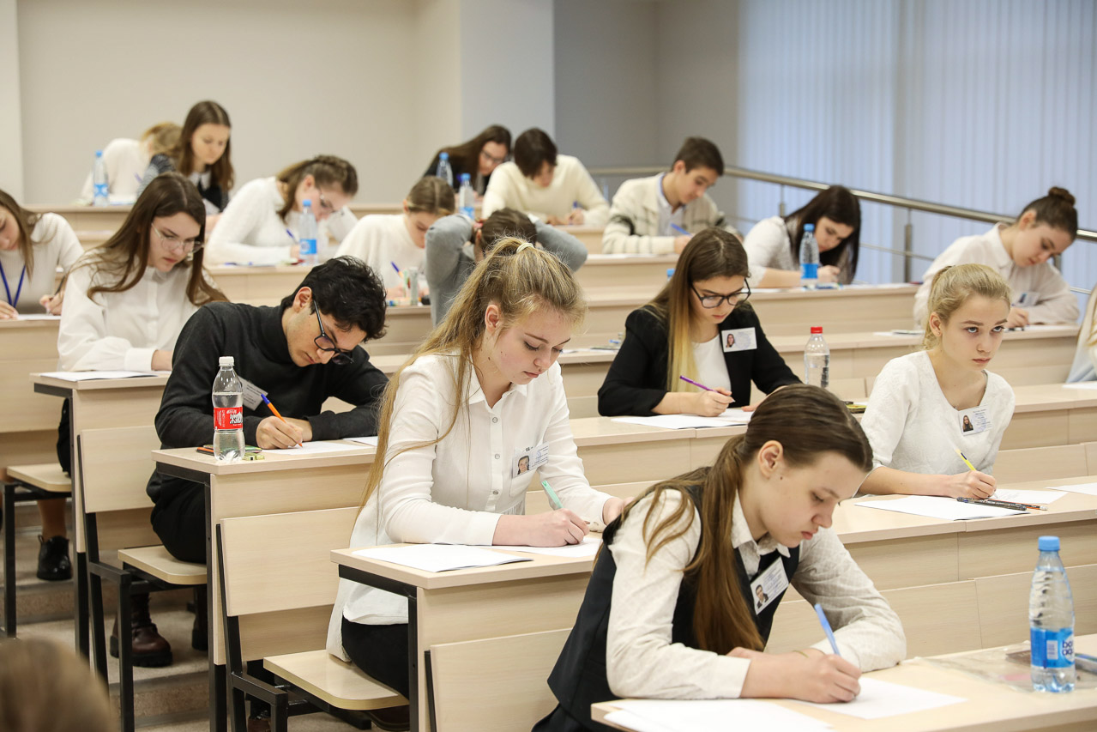
Функция Центра межолимпиадной подготовки
школьников и студентов
Функция центра – организация непрерывного образовательного процесса, ориентированного на повышение уровня знаний в сфере финансовой безопасности среди российских и иностранных школьников и студентов.

Slide 5

Задачи Центра
Методическая поддержка Международной Олимпиады по финансовой безопасности;
Повышение уровня квалификации педагогов, вовлеченных в образовательный процесс;
Организация и проведение мастер-классов, тренингов, молодежных слетов и других мероприятий, способствующих развитию Олимпиадного движения;
Укрепление международного взаимодействия, распространение российских традиционных ценностей и согласование стандартов образования в дружественных странах.

Slide 6







Федеральная служба по финансовому мониторингу и межрегиональные управления
Министерство науки и высшего образования РФ
Министерство
просвещения РФ
Центр (ФИАН)
Международный учебно-методический центр Росфинмониторинга
Образовательный центр «Сириус»
Научные организации РФ и зарубежных стран
Московский центр непрерывного математического образования
ВУЗы MCИ

Slide 7
Дорожная карта
УРОК
ПО ФИНАНСОВОЙ БЕЗОПАСНОСТИ
для школьников РФ
для школьников СНГ, БРИКС,ШОС
до 20 апреля 2023
до 12 мая 2023
ПРИГЛАСИТЕЛЬНЫЙ ЭТАП
1-15 апреля 2023
Дистанционно, регистрация на сайте https://rosfinolymp.ru/
ПРЕДВАРИТЕЛЬНЫЙ (ВУЗОВСКИЙ) ЭТАП
17 апреля -19 мая 2023
На площадках вузов-участников МСИ
ОТБОРОЧНЫЙ ЭТАП
1-8 сентября 2023
РУДН, https://rosfinolymp.ru/
ФИНАЛЬНЫЙ ЭТАП
Федеральная территория «Сириус»
2-6 октября 2023

Slide 8


Цель пригласительного тура - привлечение максимального количества школьников и студентов

Slide 9

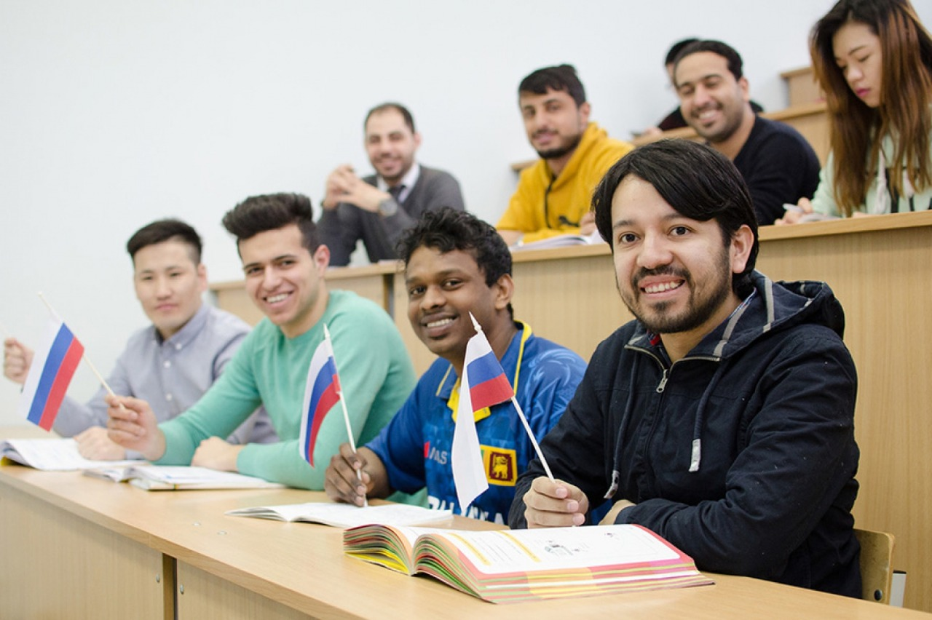
В пригласительный тур приглашены как школьники и студенты Российской Федерации, так и ряда зарубежных стран

Slide 10






Пригласительный тур для ДНР,ЛНР,
Запорожской и Херсонской областей
Центр совместно Государственным университетом управления и Межрегиональным управлением Росфинмониторинга активно помогает провести пригласительный тур и привлечь как можно больше молодежи
27 марта на платформе ГУУ начат образовательный онлайн марафон для преподавателей школ и ВУЗов. Зарегистрировано 285 преподавателей

Slide 11
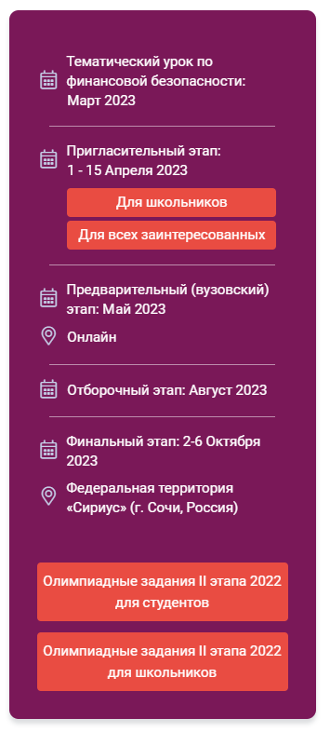
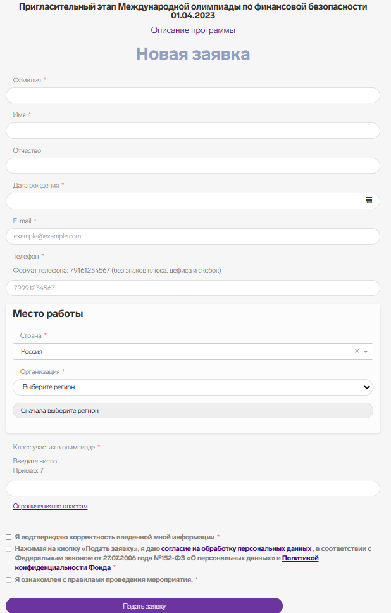
Работа с платформой «Сириус» rosfinolymp.ru

Slide 12
В рамках пригласительного этапа зарегистрировано
22065 участников, из них: школьников Российской Федерации – 20732, студентов Российской Федерации – 1333, иностранных студентов и школьников - 8

Slide 13
Регионы Российской Федерации с наибольшим количеством участников в туре

Slide 14

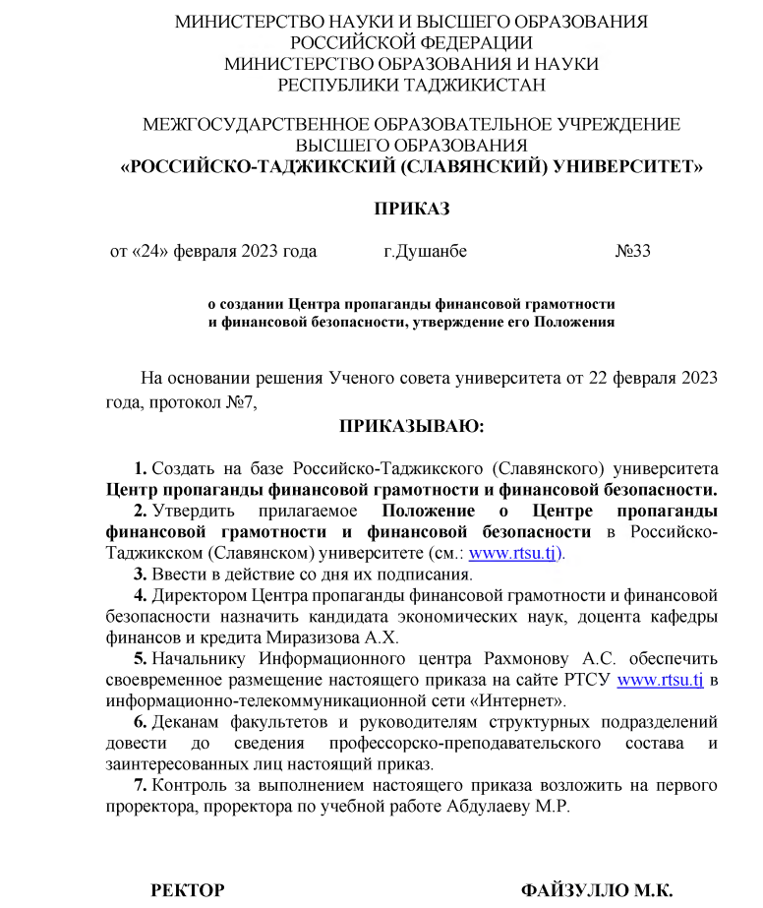
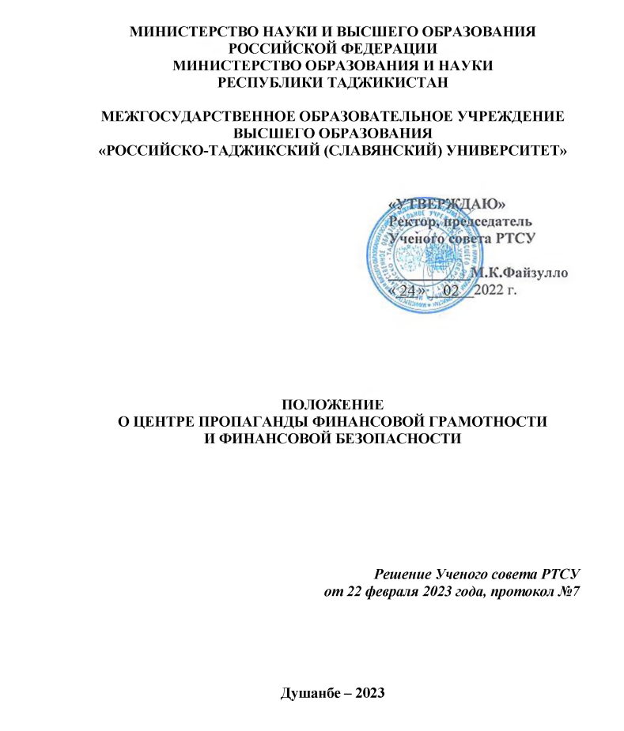
Совместная работа с коллегами Российско-Таджикского (Славянского) университета

Slide 15
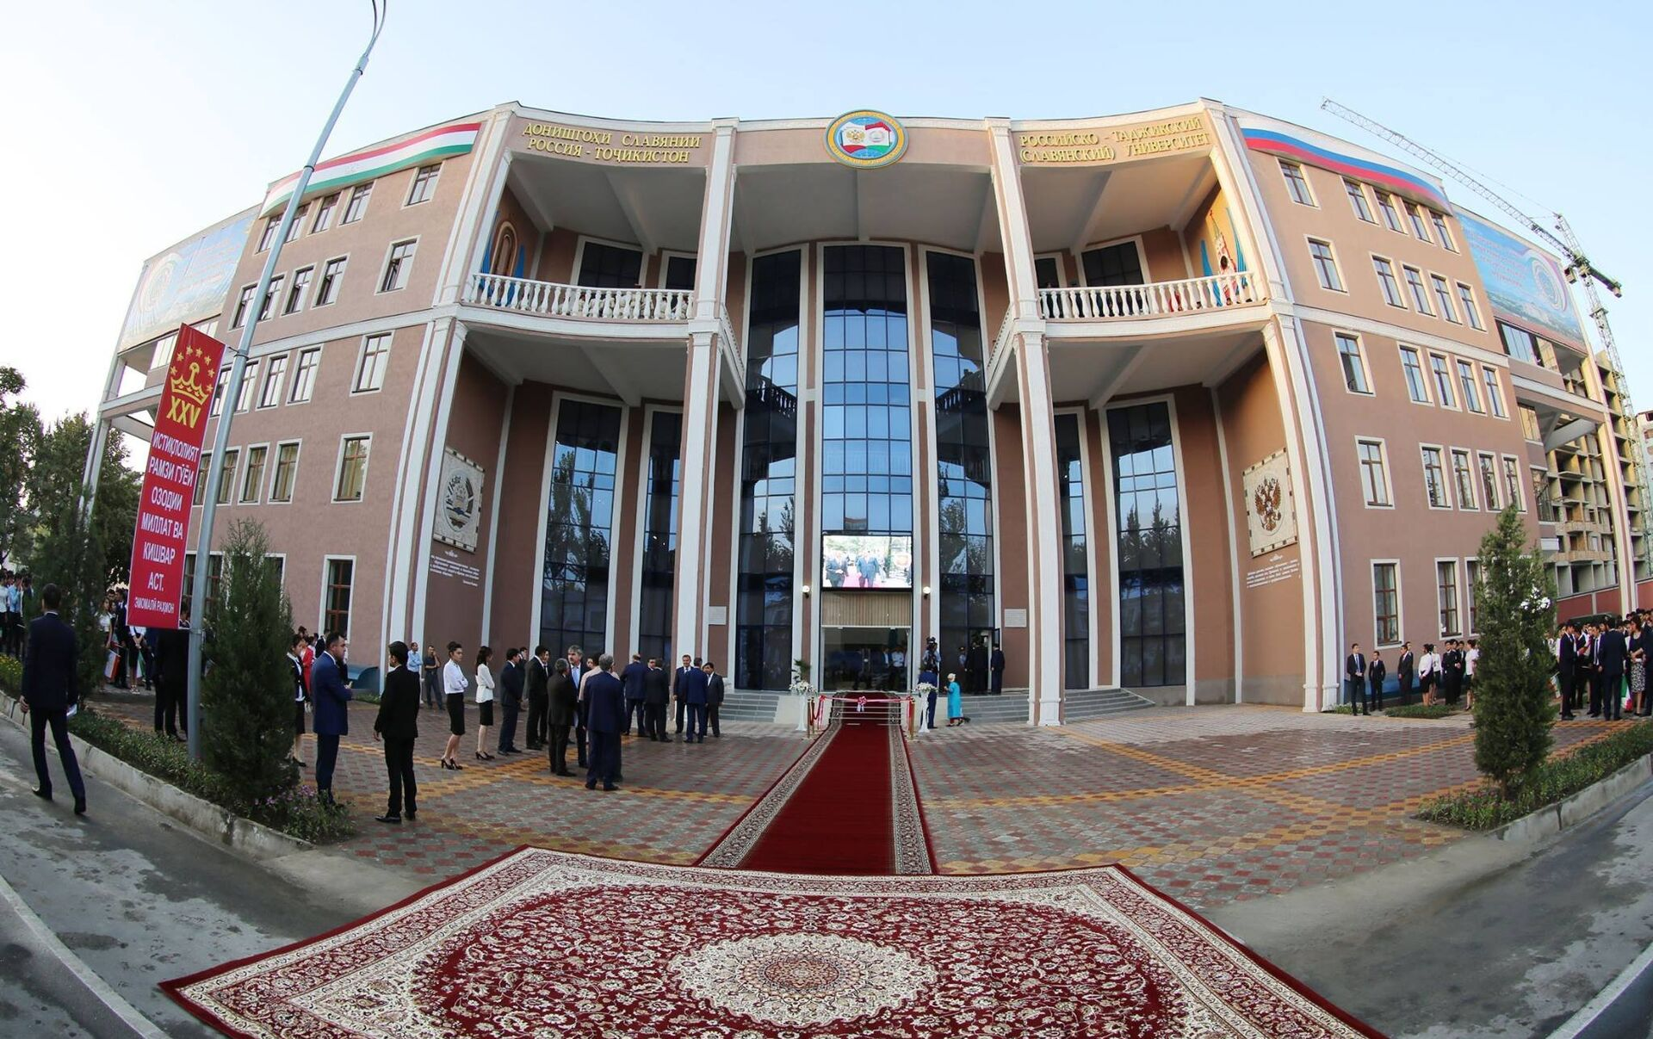
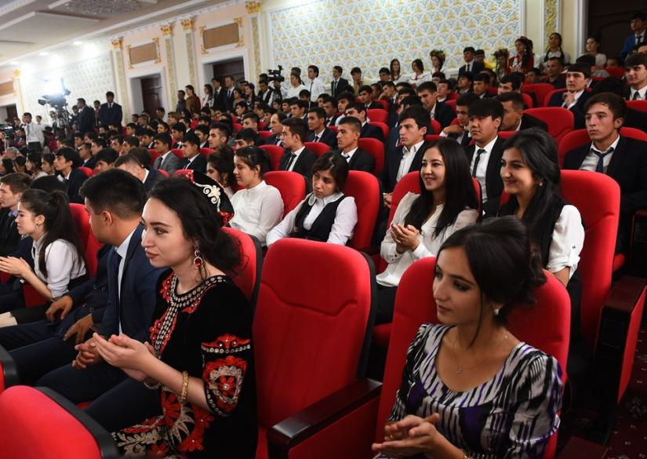
В этом году Российско-Таджикский (Славянский) университет проводит первую национальную олимпиаду
по финансовой безопасности

Slide 16



Совещание с ВУЗами- участниками Сетевого института в сфере ПОД/ФТ и МУМЦФМ
Обсуждались вопросы:
- опыта проведения Международной Олимпиады прошлых лет и постановкой предстоящих задач в текущем году
- реализации дорожной карты Международной олимпиады по финансовой безопасности, в частности и пригласительный тур

Slide 17
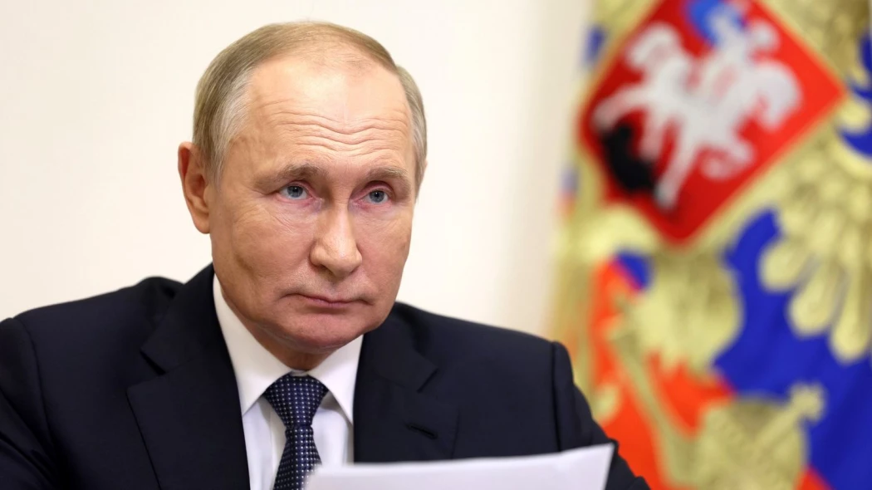
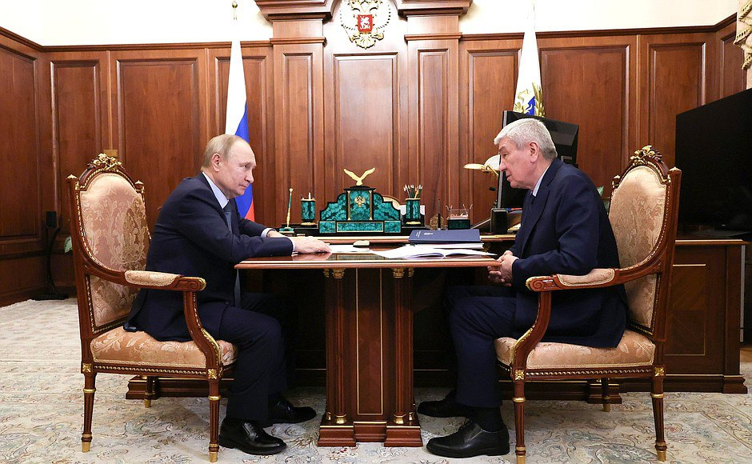
«Для укрепления российских общих ценностей, национальной идентичности крайне важны система образования и отечественная культура»
В.В.Путин

Slide 18

Создание Центра позволит частично реализовать задачи в системе образования, поставленные Президентом Российской Федерации перед ведомствами и научным сообществом

Slide 19
Спасибо за внимание!

